Slide 1
МИНОБРНАУКИ РОССИИ
Федеральное государственное автономное образовательное учреждение
высшего профессионального образования
«Национальный исследовательский университет «МИЭТ»
Факультет Микроприборов и технической кибернетики (МПиТК)
Кафедра «Телекоммуникационные системы»
ВЫПУСКНАЯ КВАЛИФИКАЦИОННАЯ РАБОТА
НА ТЕМУ:
Разработка программно-аппаратной системы двухфакторной аутентификации
Студент: Р. В. Иванов
Руководитель: В. П. Батура

Slide 2
Техническое задание
Назначение и применение:
- двухфакторная аутентификация, при доступе к настройкам
Требования к платформе:
ПО для сервера: ОС Windows Server 2012R2
ПО для клиента: ОС Linux (встраиваемая система)
Требования к криптографическому протоколу:
применять только сертифицированные российские стандарты
соответствовать требованию ФСТЭК для информационных систем 3 класса
протокол должен содержать только необходимый для данной задачи функционал
Результат работы:
библиотека, включающая в себе реализацию применяемых криптографических примитивов, работающая под выше названные платформы
библиотека, реализующая криптографический протокол связи клиента с сервером
приложения для тестировании библиотек
документ, описывающий интерфейс доступа к библиотекам

Slide 3
Цели:
разработать систему двухфакторной аутентификации, на основе российских криптографических стандартах, согласно техническому заданию
научиться разрабатывать сетевые приложения и криптографические протоколы для различного назначения
освоить современные методики разработки программного обеспечения
Задачи:
реализовать библиотеку, содержащий алгоритм симметричного шифрования ГОСТ 28147-89, вычисления функций хеширования ГОСТ Р 11.34-2012 и протокол обмена ключами шифрования Диффи – Хеллмана, работающие под ОС Windows Server 2012 и Linux
разработать криптографический протокол для двухфакторной аутентификации, согласно требованиям из технического задания
написать приложения для тестирования библиотек
- написать документ, описывающий интерфейс к библиотекам

Slide 4
Архитектура
Сервер базы данных
Устройство1
Система аутентификации, при изменения конфигурации устройства
криптографический
протокол
Сервер
управления
криптограф.
протокол
Устройство 2
Система аутентификации, при изменения конфигурации устройства
криптографический
протокол
Устройство 3
Система аутентификации, при изменения конфигурации устройства
Рис.1 Архитектура.

Slide 5
Способы аутентификации
Субъект может подтвердить свою подлинность, предъявив, один из следующих аутентификаторов:
на основе того, что «субъект знает» (парольная аутентификация)
на основе того, чем «субъект обладает» (смарт-карта, USB-токен, touch memory и т. д.)
на основе «субъект есть» (биометрические параметры)

Slide 6
Факторы аутентификации
Фактор аутентификации – определенный вид информации, предоставляемый субъектом системе для его аутентификации.
Если используется только один способ аутентификации, то она называется однофакторной аутентификацией, если несколько - то многофакторной.
Пример:
на основе логина и пароля (однофакторная аутентификация)
на основе смарт-карты и пароля (двухфакторная аутентификация)

Slide 7
Парольная (однофакторная) аутентификации
Достоинствo:
простота реализации
не требуется дополнительные устройства
Недостатки:
недостаточная защищенность (возможно потери, кражи пароля)
атака полным перебором пароля
атака с помощью словаря
метод социальной инженерии (основан на предположении, что пользователь использует в качестве пароля имя, фамилия, дата рождения)

Slide 8
Использование совместно смарт-карты и пароля (двухфакторная аутентификация)
Достоинства:
повышается уровень защищенности системы
снижение рисков, связанных с использованием слабых паролей
сравнительно низкая стоимость устройств (аппаратных идентификаторов);
Недостатки:
повышается сложность реализации

Slide 9
Обзор существующих протоколов аутентификации клиента
1) Односторонняя аутентификация, основанная на метке времени.
2) Односторонняя аутентификация с использованием случайных чисел
3) Взаимная аутентификация с использованием случайных чисел
4) Протокол аутентификации с использованием случайных чисел и имитовставок

Slide 10
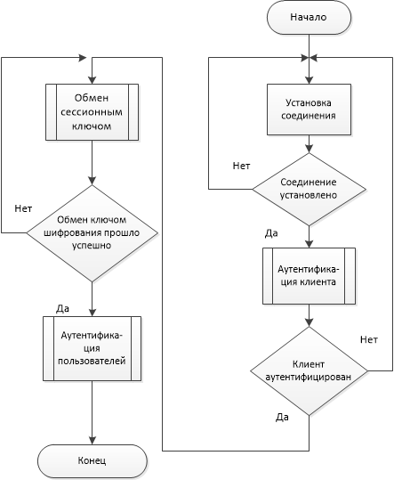
Алгоритм криптографического протокола
Криптографический протокол состоит из трёх этапов:
Аутентификация клиента
Обмен сессионным ключом симметричного шифрования
Аутентификация пользователей
Рис.2. Блок-схема криптографического протокола.

Slide 11
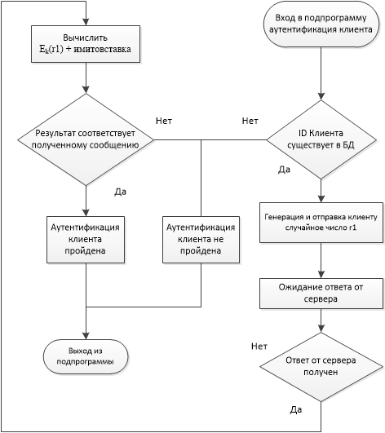
Описание разрабатываемого протокола
Первый этап:
Для обеспечения целостности и защиты от фальсификации передаваемого сообщения используется имитовставка .
Рис.3. Блок-схема алгоритма аутентификация клиента сервером

Slide 12
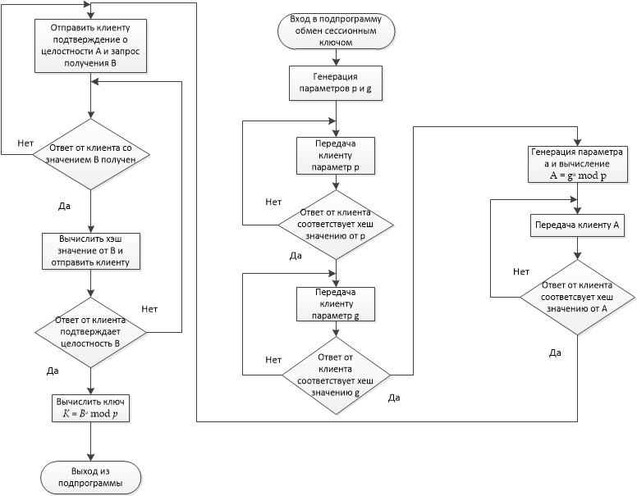
Описание разрабатываемого протокола
Второй этап:
На втором этапе клиент и сервер обмениваются сессионным ключом шифрования
Рис. 4. Блок-схема алгоритма обмена сессионным ключом симметричного шифрования по протоколу Диффи-Хелмана со стороны сервера

Slide 13
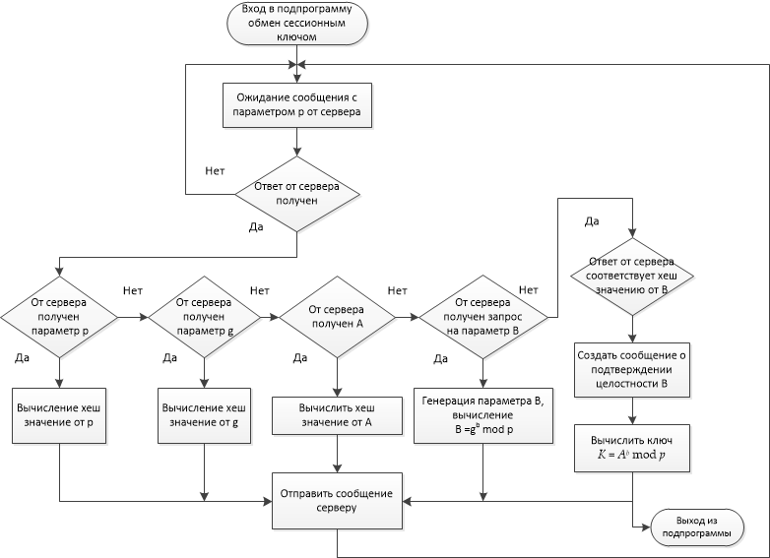
Описание разрабатываемого протокола
Второй этап:
Рис. 5. Блок-схема алгоритма обмена сессионным ключом симметричного шифрования по протоколу Диффи-Хелмана со стороны клиента

Slide 14
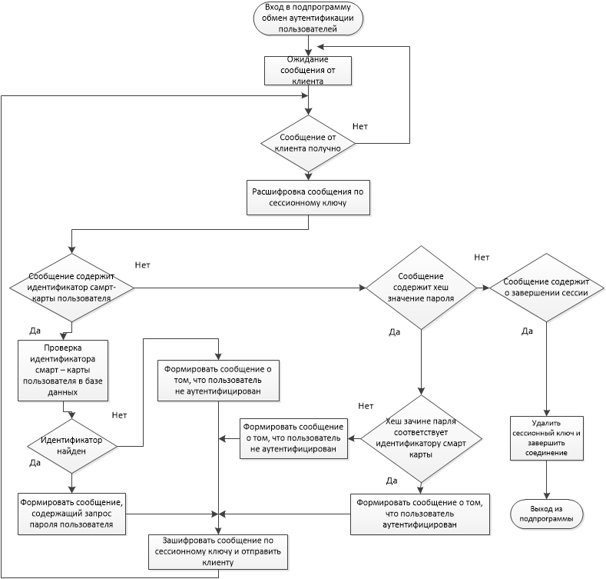
Описание разрабатываемого протокола
Третий этап:

Slide 15
Выбор криптографических алгоритмов для реализации
Исходя из требований к реализации протокола были выбраны следующие криптографические алгоритмы:
ГОСТ 28147-89 - российский алгоритм симметричного шифрования
ГОСТ Р 34.11-2012 - российский алгоритм вычисления функции хеширования
протокол обмена ключами шифрования Диффи - Хеллмана

Slide 16
Выбор языков программирования:
для реализации алгоритмов ГОСТ 28147-89 и ГОСТ Р 34.11-2012 выбран язык Си
для реализации обмена ключами шифрования Диффи - Хеллмана и протокола двухфакторной аутентификации выбран язык С++
Выбор дополнительных библиотек:
для выполнения операций с большими числами, размерностью 256 бит использована дополнительная библиотека CryptoPP
для реализации сетевой части, использована кроссплатформенная библиотека boost 1.57

Slide 17
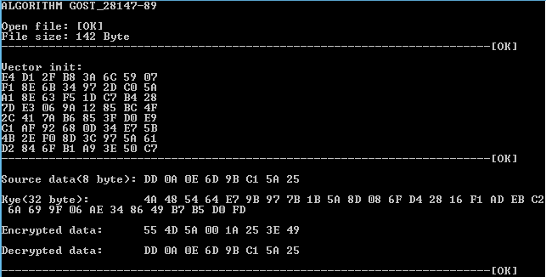
Алгоритм ГОСТ 28147-89
Рис 2. Приложение тестирования. Тестирование алгоритма ГОСТ 28147-89
Результат тестирования алгоритма симметричного шифрования ГОСТ28147-89. Вектор инициализации считывается из файла.

Slide 18
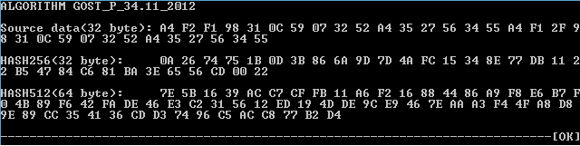
Результат работы алгоритма
ГОСТ Р 34.11-2012
Рис 3. Приложение для тестирования криптографических алгоритмов. Тестирование алгоритма ГОСТ Р 34.11-2012
Результат тестирования алгоритма симметричного шифрования ГОСТ Р 34.11-2012. Вычисление значение хэш-функции длиной 256 бит и 512 бит

Slide 19
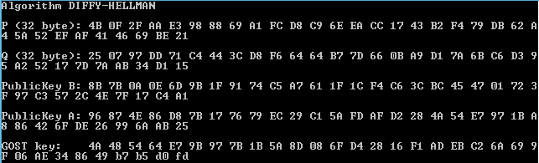
Параметры протокола Диффи-Хеллмана
Рис 4. Тестирование протокол Диффи - Хэллмана
Рис 4. Приложение для тестирования криптографических алгоритмов. Тестирование протокола обмена ключами
Параметры P, Q - исходные параметры для протокола
Диффи-Хеллмана
Public key A – открытый ключи, генерирующий сервер
Public key B – открытый ключ генерирующий клиент
K – полученный в результате обмена сессионный ключ симметричного шифрования

Slide 20


Формат передаваемого сообщения
00 | 01 | 00 | 00 | A1 | 04 | 11 | 0B | CD | EF
id клиента
код ответа/ запроса
данные
Рис 6. Формат сообщения
длина данных
бит доп. флагов
Пример реального сообщения:
Рис 7. Пример сообщения

Slide 21
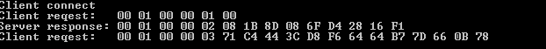
Результат работы первого этапа протокола
id клиента
cлученное число r1
имитовставка
бит доп. флагов
код запроса
длина данных
Рис 7. Аутентификация сервером клиента

Slide 22
Результат работы второго этапа протокола
Рис 8. Обмен ключом для симметричного шифрования по протоколу Диффи-Хелмана

Slide 23
Результат работы третьего этапа протокола
Рис 9. Аутентификация пользователя

Slide 24
Статический и динамический анализ исходного кода. Тестирование.

Slide 25
Результат работы и вывод
Таким образом, мною был разработан криптографический протокол двухфакторной аутентификации на основе российских стандартов шифрования, согласно требованиям технического задания.
Преимуществом перед существующих протоколов является:
- возможность применить в системах передачи данных реального времени
- есть возможность постоянно отслеживать соединения между клиентом и сервером
- поддерживает только российские криптографические стандарты
- не ориентирована на web –технологии

